Slide 1

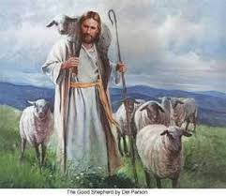



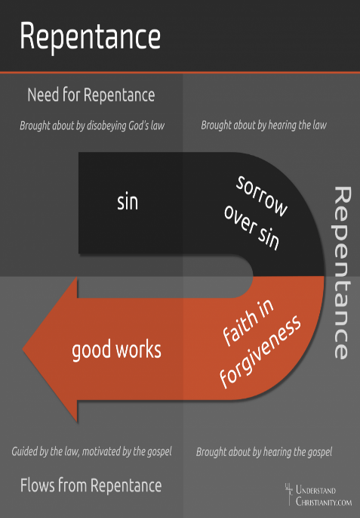


KARYA ROH KUDUS MENERAPKAN KESELAMATAN – BAG.4
Drs. Roedy Silitonga, M.A.,M.Th.

Slide 2
Allah Bapa
Anak Allah
kasih
anugerah
Roh Kudus
Karya Roh Kudus:
Inspirasi: Alkitab
Inkarnasi: Yesus Kristus
Regenerasi: anak-anak Allah
iluminasi
Karunia jabatan gerejawi
Para Nabi (PL)
Para Rasul (PB)
Para Penginjil
Para Gembala
Para Pengajar
Orang percaya
Individu
Komunitas
PL: umat Allah
PB: murid-murid Kristus, orang Kristen, tubuh Kristus, anak-anak Allah, tiang kebenaran, gereja (jemaat)
Karunia-karunia Pelayanan
Sumber karunia-karunia
Tujuan pemberian karunia-karunia
Prinsip pemberian karunia-karunia
Karunia-karunia utama dan yang umum
Buah Roh Kudus: Karakter Kristus
by Roedy Silitonga

Slide 3
KARUNIA JABATAN GEREJAWI (Efesus 4:8-16)
Para Nabi. Allah memanggil dan mengutus para nabi untuk menyampaikan firman Tuhan, seluruh kehendak Allah, nubuat, dan fokus menyampaikan tentang Mesias dan Kerajaan Allah. Di antara para nabi, ada yang menuliskan kitab yang diinspirasikan Roh Kudus; dan ada yang tidak menuliskan kitab, seperti nabi Elia, nabi Elisa, dan nabi Natan. Kitab-kitab sudah final diinspirasikan Roh Kudus melalui para nabi, Allah tidak membangkitkan, memanggil dan mengutus para nabi lagi.
Para Rasul. Kristus memanggil dan mengutus murid-murid-Nya sebagai rasul-rasul-Nya. Para rasul itu menyaksikan pelayanan Kristus, mengikuti pemuridan Kristus, dan menjadi saksi Kristus. Di antara para rasul, ada yang menuliskan kitab yang diinspirasikan Roh Kudus; dan ada yang tidak menuliskan kitab, seperti rasul Andreas, rasul Yakobus. Kitab-kitab sudah final diinspirasikan Roh Kudus melalui para rasul, Allah tidak membangkitkan, memanggil dan mengutus para rasul lagi.
Para Penginjil. Allah memanggil dan mengutus murid-murid Kristus untuk memberitakan Injil Kristus ke segala bangsa di setiap tempat sesuai dengan pimpinan Roh Kudus, kuasa-Nya dan urapan-Nya. Karena ada banyak suku bangsa dan tempat yang belum mendengarkan Injil Kristus, maka penggilan dan pengutusan para penginjil melalui gereja-Nya masih berlangsung sampai keseluruhannya terpenuhi.
Para Gembala. Allah memanggil dan mengutus murid-murid Kristus untuk menggembalakan gereja lokal dimana saja berada untuk memberikan teladan hidup sebagai orang percaya yang sungguh-sungguh menjadi serupa dengan Kristus.
Para Pengajar. Allah memanggil dan mengutus murid-murid Kristus untuk mengajarkan apa yang diajarkan Tuhan kepada mereka, yang bersumber dari ajaran Alkitab, yang sudah disistematiskan secara komprehensif, dan memberikan pertanggung jawaban iman atas pergumulan gereja terhadap kondisi zaman atau tantangan zaman.

Slide 4
KARUNIA-KARUNIA PELAYANAN
Sumber. Sumber karunia-karunia pelayanan gerejawi ialah Roh Kudus, yang telah sempurna dan final menginspirasikan Alkitab, yang sudah memberikan iluminasi kepada pembaca Alkitab dan pencari kebenaran-kebenaran Allah di alam, yang sudah melahirkan gereja.
Tujuan. Roh Kudus mengaruniakan berbagai karunia-karunia pelayanan untuk memperlengkapai pertumbuhan iman dan pengetahuan setiap orang percaya, untuk menjadikan gereja sebagai pelaksana kehendak Allah secara militan, radikal dan jaya, dan untuk mengoptimalkan seluruh pelayanan gerejawai dalam melaksanakan mandat Injil dan dan mandat budaya melalui koinonia (persekutuan), diakonia (pelayanan kasih dan sosial:, dan marturia (kesaksian) secara internal dan eksternal.
Prinsip. Karunia-karunia itu diberikan Roh Kudus kepada tiap-tiap orang secara khusus dan beraneka ragam dan berbeda-beda sehingga setiap orang percaya menerima karunia pelayanan dari Roh Kudus, ada yang sama dan ada yang beda. Roh Kudus memberikan karunia-karunia itu menurut kehendak-Nya dan bukan menurut kehendak orang percaya atau menurut kemauan hamba-hamba Tuhan. Sekalipun beragam karunia pelayanan dari Roh Kudus, namun seluruhnya itu digunakan atau kerjakan di dalam kesatuan hati dan pikiran, kesatuan sikap dan tindakan, dan kesatuan di dalam setiap pelayanan

Slide 5
KARUNIA-KARUNIA PELAYANAN
Kategori. Ada tiga kategori karunia-karunia pelayanan dari Roh Kudus, yakni kategori umum, kategori khusus, dan kategori utama.
Kategori umum, dimana ada banyak murid Kristus yang menerimanya dan semua anggota tubuh Kristus dapat mengalami pertumbuhan rohani melalui pelayanan mereka, seperti bermazmur, menyampaikan kidung pujian, dan nyanyian rohani.
Kategori khusus, ada beberapa orang dari anggota tubuh Kristus yang diberikan karunia menyembuhkan orang sakit, mengadakan mujizat, dll.
Kategori utama, ada beberapa orang yang menerima karunia pelayanan, yakni berkhotbah bagi anak-anak, bagi remaka, bagi pemuda, dan bagi orangtua.
Karunia-karunia Rohani
Roma 12:6-8: bernubuat, melayani, mengajar, menasehati, membagi, memberi pimpinan, dan kemurahan hati
Efesus 5:18-21: bermazmur, kidung pujian, dan nyanyian rohani
1 Korintus 12:1-11: hikmat, pengetahuan, iman, menyembuhkan, mujizat, nubuat, membedakan roh, bahasa roh, dan menafsirkan bahasa roh

Slide 6
BUAH ROH KUDUS
Buah Roh Kudus (Gal.5:22-23): Buah Karakter. Buah ini berkaitan dengan perubahan radikal dari orang percaya berkaitan dengan karakternya. Karakter dalam satu kesatuan yang tidak terpisahkan dari dalam ke luar, dari atas ke bawah: kasih, sukacita, damai sejahtera, kesabaran, kemurahan, kebaikan, kesetiaan, kelemahlembutan, dan penguasaan diri.
Buah Pertobatan (Mat.3:8). Kebiasaan buruk dan tindakan yang tidak baik dan tindak benar ditransformasi sesuai kehendak Allah.
Buah Penginjilan (Rm.1:13-15), setiap orang memiliki tanggung jawab sebagai saksi Kristus.

